Slide 1
Adapter Personnalisé
Développement Mobile

Slide 2
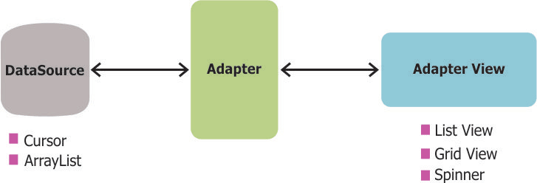
Adaptateur
L’intermédiaire entre la liste et la vue est géré par un adaptateur.
C’est un objet qui sait comment aﬃcher un item dans le ListView.

Slide 3
Création d’un CustomAdapter
Les étapes de création d’un adapter personnalise sont :
Etape 1 : Création d’une classe modèle.
Etape 2 : Création d’un layout modèle de chaque Item
Etape 3 : Création d’un CustomAdapter qui hérite de la classe BaseAdapter
Etape 4 : Créer un objet de CustomAdapter et l’assigner au ListView

Slide 4
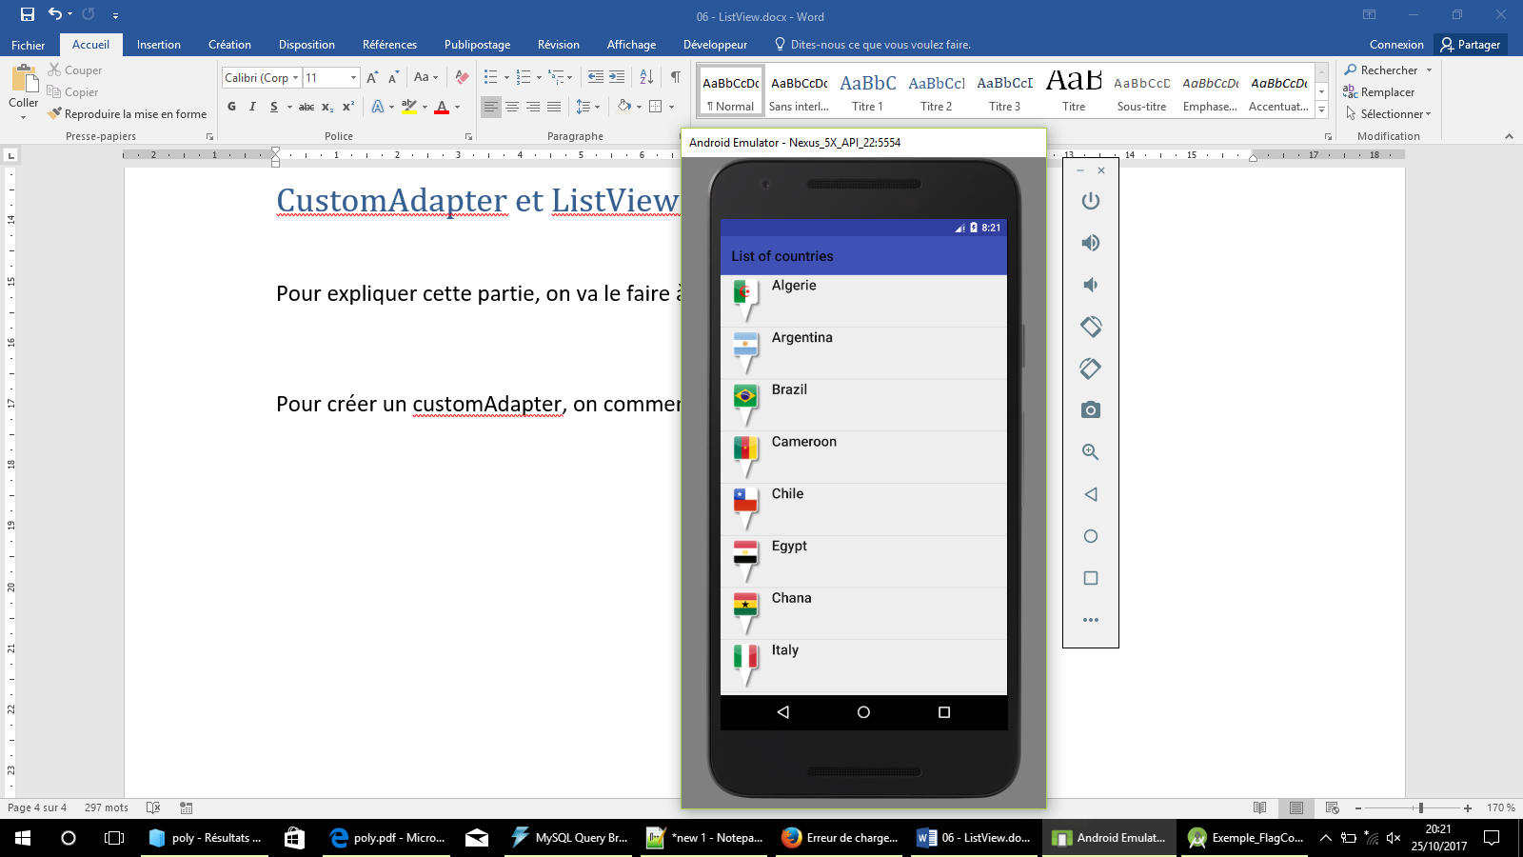
Création d’un CustomAdapter
Pour détailler les étapes de création d’un CustomAdapter, On va essayer de voir la réalisation de la ListView suivante :

Slide 5
Etape 1 : Création d’une classe modèle
public class Pays implements Serializable { private int image; private String nom; public Pays() { } public Pays(int image, String nom) { this.image = image; this.nom = nom; } // liste des getters and setters }

Slide 6
Etape 2 : Création d’un layout modèle de chaque Item
<LinearLayout android:layout_width="match_parent" android:layout_height="match_parent" android:orientation="horizontal"> <ImageView android:layout_width="wrap_content" android:layout_height="wrap_content" android:id="@+id/im"/> <TextView android:layout_width="wrap_content" android:layout_height="wrap_content" android:textColor="#000" android:id="@+id/txt"/> </LinearLayout>

Slide 7
Etape 3 : Création d’un CustomAdapter qui hérite de la classe BaseAdapter
La classe BaseAdapter est une classe Abstraite qui nécessite l’implementation de ces méthodes :
getCount() : Une fonction qui retourne le nombre des éléments dans la liste.
getItem(int position) : récupérer l’élément via son indice dans la liste.
getView(int position, View convertView, ViewGroup parent) : matérialiser une vue personnalisée

Slide 8
Etape 3 : Création d’un CustomAdapter qui hérite de la classe BaseAdapter
public class MyAdapter extends BaseAdapter{ Context c; ArrayList<Pays> liste; public MyAdapter(Context c, ArrayList<Pays> liste) { this.c = c; this.liste = liste; } @Override public int getCount() { return liste.size(); } @Override public Pays getItem(int position) { return liste.get(position); }
// ….
}

Slide 9
Etape 3 : Création d’un CustomAdapter qui hérite de la classe BaseAdapter
@Override public View getView(int position, View convertView, ViewGroup parent) { ViewHolder v = new ViewHolder(); if(convertView==null){ convertView = LayoutInflater.from(c).inflate(R.layout.layout_list_view, parent, false); v.image = (ImageView) convertView.findViewById(R.id.im); v.txt = (TextView) convertView.findViewById(R.id.txt); } else v = (ViewHolder) convertView.getTag(); v.image.setImageResource(liste.get(position).getImage()); v.txt.setText(liste.get(position).getNom()); convertView.setTag(v); return convertView; } static class ViewHolder { ImageView image; TextView txt; }

Slide 10
Etape 4 : Créer un objet de CustomAdapter et l’assigner au ListView
ArrayList<Pays> liste_pays = new ArrayList<>(); ListView sp;
liste_pays.add(new Pays(R.drawable.ic_launcher_background,"Maroc")); liste_pays.add(new Pays(R.drawable.ic_launcher_background,"France")); liste_pays.add(new Pays(R.drawable.ic_launcher_background,"Tunisie")); MyAdapter ad = new MyAdapter(getApplicationContext(),liste_pays); sp.setAdapter(ad);

Slide 11
Gérer l’ événement OnItemClick
sp.setOnItemClickListener(new AdapterView.OnItemClickListener() { @Override public void onItemClick(AdapterView<?> parent, View view, int position, long id) { Pays p = (Pays)parent.getItemAtPosition(position); Toast.makeText(getApplicationContext(),p.getNom(),Toast.LENGTH_LONG).show(); } });

Slide 12
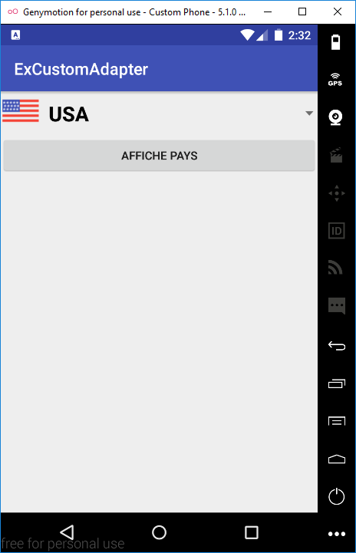
Le cas d’un Spinner
public void affiche(View view) { Pays p = (Pays)sp.getSelectedItem(); Toast.makeText(getApplicationContext(),String.valueOf(sp.getSelectedItemPosition()),Toast.LENGTH_LONG).show(); }

Slide 13
Exercices d’application
Développement Mobile

Slide 14
Exercice d’application
Créer une application sous android studio.
Ajouter la classe contact qui contient les informations suivantes :
Image (int)
Nom
Prénom
Email
Tel
Créer une activité qui va permettre d’afficher une liste des contacts. Les informations à afficher dans chaque item sont :
Image
Nom
Prénom
La clique sur un item permet d’ouvrir une autre activité pour afficher tous les informations du contact.

